Slide 1

§1 磁学基础知识
1.1 磁性、磁场和基本磁学量
1.2 原子磁矩
1.3 宏观物质的磁性
1.4 磁性体的热力学基础
（计算题）
基本磁学量 H，B，M，J，μ，χ，μ₀
SI制
Gauss制。相互换算
2. 电子的轨道角动量和轨道磁距，自旋角动量和自旋磁距；原子磁距；
朗德因子；确定自由原子（离子）磁距的洪德法则。
3. 物质宏观磁性的分类；如何从磁化率数值及其和温度关系上来区分
物质磁性的类别？
4. 强磁性物质的基本磁性质；磁化曲线和磁滞迴线；M_{S},M_{r},H_{C},μ
磁化状态下磁体中的静磁能：外磁场作用能E_{H}和退磁能E_{d}。
Notes:
基本磁学量的定义、单位和相互关系
两种耦合方法；

Slide 2
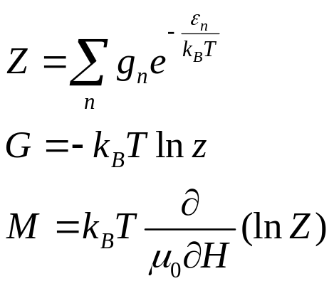
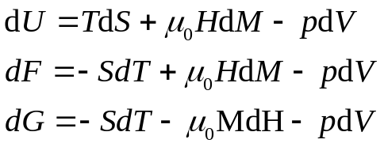
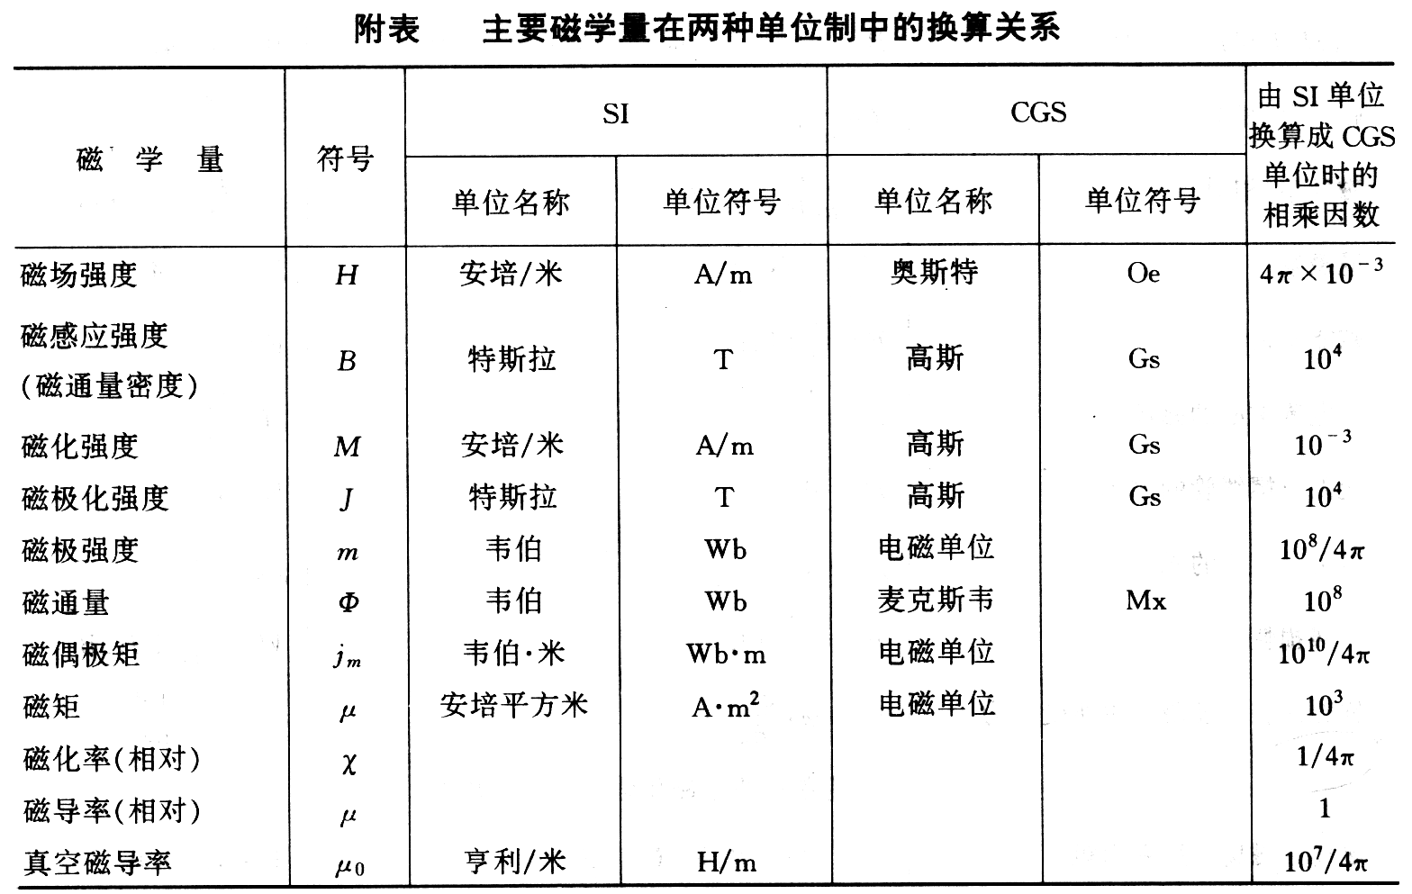
5. 强磁物质中的热力学量必须考虑磁化功的影响：

Slide 3
§2 抗磁性和顺磁性
2.1 正常抗磁性的经典解释
2.2 正常顺磁性的半经典解释
2.3 原子磁性的量子理论
2.4 金属中传导电子的磁性
五种弱磁性的起因？它们磁化率温度关系的各自特征。
郎之万顺磁理论的处理方法及其主要结论。
晶场效应和轨道冻结及对原子磁距的影响。
非铁磁性物质、特别是金属磁性的判别：离子磁性和传导电子磁性的综合考虑。
传导电子的磁性理论（当作自由电子）

Slide 4
§3 自发磁化理论
3.1 铁磁性的分子场理论
3.2 Heisenberg 直接交换作用模型
3.3 自旋波理论
3.4 金属铁磁性的能带模型（巡游电子模型）
3.5 反铁磁性的分子场理论
3.6 亚铁磁性的分子场理论
3.7 间接交换作用模型
3.8 稀土金属的自发磁化模型：RKKY理论
（概念为主）
Weiss 分子场理论的处理方法；居里温度和居里－外斯定律的推导。
直接交换作用和间接交换作用；海森伯交换作用的理论基础及其表示方法；几种间接交换作用类型的物理图像和主要结论。
Neel 定域分子场理论对反铁磁性和亚铁磁性的理论解释及处理方法。
自旋波的物理图像及其主要结论；Bloch定律。

Slide 5
强磁性物质平均原子（分子）磁距的计算值及与实验比较。
使用能带模型解释铁磁性的主要论据、物理图像、成功与不足。Stoner判据的物理意义。
何谓局域磁矩模型和巡游电子模型；如何看待他们各自的成功与不足。
尖晶石结构中存在着A-A,B-B,A-B晶位离子间的间接交换作用，其结构特点决定了强弱差异；计算不同成分尖晶石铁氧体分子磁距的预期值。
P、Q、N型亚铁磁。何谓抵消点现象？和居里点的磁性表现有何异同？
RKKY作用的物理图像，非共线结构、螺旋结构的一般特点。

Slide 6
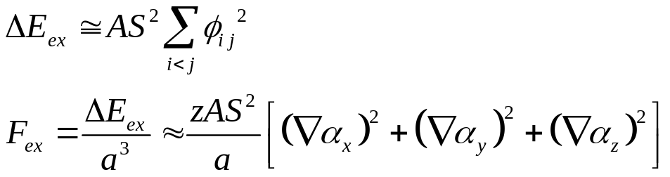
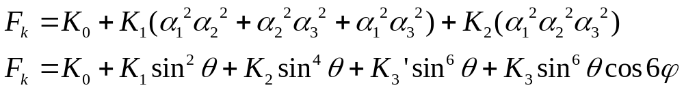
§4 磁畴结构
4.1 影响磁畴结构的相关能量
4.2 畴壁结构及其特性
4.3 磁畴结构
4.4 磁畴的观测
（计算题）
1. 铁磁体内各种相互作用能量的表达式及利用能量确定平衡态的方法。
原子磁距不完全平行时，交换能的增加。
磁晶各向异性能
立方晶系：
六方晶系：

Slide 7
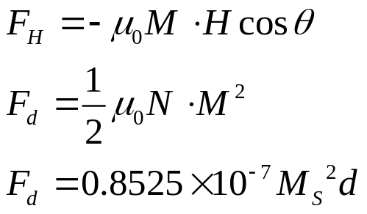
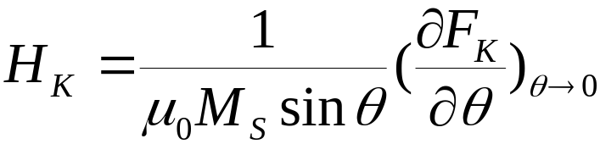
外磁场能：
旋转椭球退磁能：
半无限大片状畴：
2. 立方晶系、六方晶系磁晶各向异性的特征。磁晶各向异性等效场
3. 布洛赫（Bloch）型畴壁和奈尔（Neel）型畴壁的各自特点。
180°Bloch 壁 畴壁厚度和畴壁能的估算。
片形磁畴和封闭磁畴磁畴宽度的估算。
单畴粒子临界尺寸的估算。

